Slide 1

UNIVERSIDAD AUTÓNOMA DEL ESTADO DE MÉXICO
FACULTAD DE GEOGRAFÍA
LICENCIATURA EN GEOLOGÍA AMBIENTAL Y RECURSOS HÍDRICOS
UNIDAD DE APRENDIZAJE: Modelación de procesos geológicos ambientales
Semestre en que se imparte: Séptimo
Dr. En C.T. Alexis Ordaz Hernández
Septiembre del 2019

Slide 2
Unidad 1. Introducción a los modelos geológicos
Conferencia 1. “Introducción a los modelos geológicos. Principales aplicaciones en las geociencias”
Contenidos de la conferencia:
  1.1. La modelación, conceptos básicos.
  1.2 El modelo geológico, ejemplos, importancia y aplicaciones.

Slide 3
Objetivos de la unidad de aprendizaje “Modelación de procesos geológicos ambientales”
La Unidad de Aprendizaje tiene como objetivo valorar los procesos teórico-prácticos fundamentales sobre la evolución, programas de cálculo e incertidumbre de los modelos geológicos, y analizar e interpretar sus resultados.
Unidad 1. Introducción a los modelos geológicos
Objetivo de la Unidad 1:
Caracterizar los diferentes modelos aplicables a la geología ambiental para su aplicación en la solución de problemáticas geólogo ambientales, a través de la presentación de diferentes opciones metodológicas actuales.
Objetivo de la Conferencia:
Introducir a los alumnos en la temática de los modelos geológicos, mediante la asimilación de los conceptos básicos, con lo cual se pretende visualizar las aplicaciones fundamentales de los Modelos Geológicos en las Ciencias de la Tierra en general.
La conferencia aborda parte de los contenidos de la unidad 1.

Slide 4
Bibliografía para los contenidos de esta Conferencia:
Cuador, J.G, Quintero, A., Estévez, E. y Ramírez, R. (1997). Elementos de Geoestadística. Manual, Universidad de Pinar del Río, Cuba.
Murray, R. y Schiller, J. (2010). Probabilidad y Estadística. Segunda Edición., p.416.
Myers, D.E. (1991a). Interpolation and Estimation with Spatially Located Data, Chemometrics and Intelligent Laboratory Systems, 11, Elsevier Science Publishers B.V., p.209-228.
Remy, N. (2004). Geostatistical Earth Modeling Software: User’s Manual. Department of Geological and Enviromental Sciences, Stanford University.

Slide 5
Artículos científicos relacionados con el tema de la conferencia, se recomiendan:
HOULDING, S. W. (1994). 3D Geoscience Modelling. Springer-Verlag Berlin Heidelberg, Hong Kong, 309 p.
ORDAZ, A., ESTÉVEZ, E., HERNÁNDEZ-SANTANA, J.R. Y CHUY RODRÍGUEZ, T.J. (2014). Modelación de parámetros geotécnicos como contribución a la zonación sísmica local: ciudad de San Cristóbal, Cuba,» Minería y Geología, vol. 30, nº 1, pp. 1-16.
SIDES, E. J. (1997). Geological modelling of mineral deposit for prediction in mining. Geol Rundsch 86: 342-353.

Slide 6
Referencias y Páginas Web Citadas
PÉREZ, G. (1996). Metodología de la investigación educacional. La Habana: Editorial Pueblo y Educación.
GONZÁLEZ DE VALLEJO, L.I. (2002). Ingeniería Geológica. Universidad Complutense de Madrid, Pearson Educación, 1-744.
Tomás, Roberto y Delgado, J.(2004). Diseño de un modelo geológico-geotécnico 3d de la Vega Baja del río Segura (Alicante, se España).
http://www.ictsl.net/productos/021b07971e09a9f01/tierrayuniverso/021b07973f0fbef40.html

Slide 7
INTRODUCCIÓN

Slide 8
INTRODUCCIÓN
La unidad de aprendizaje Modelación de procesos geológicos ambientales (MPA), se ubica en el núcleo de formación integral, en el área curricular de Geología Ambiental. La Unidad de Aprendizaje tiene como objetivo valorar los procesos teórico-prácticos fundamentales sobre la evolución, programas de cálculo e incertidumbre de los modelos geológicos, y analizar e interpretar sus resultados. De forma general instruye a los estudiantes en aspectos vinculados al procesamiento de datos geológicos, garantizando un conocimiento del subsuelo más próximo a la realidad.

Slide 9
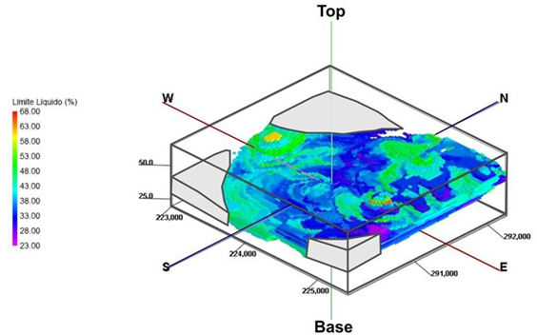
INTRODUCCIÓN
En la asignatura Geotecnia Aplicada, se abordaron las diferentes propiedades geotécnicas que caracterizan el subsuelo, ahora, la asignatura MPGA dotará a los estudiantes de las habilidades necesarias para el tratamiento adecuado de la información no solo geotécnica, si no también geológica en su sentido más amplio. Todo esto con la finalidad de alcanzar una modelación cercana a la realidad del comportamiento del subsuelo.

Slide 10
  1.1. La modelación, conceptos básicos.

Slide 11
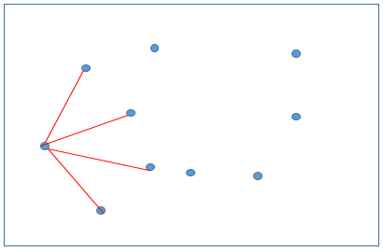
  1.1. La modelación, conceptos básicos.
La información geológica es muy variada y presenta diversos comportamientos espaciales, esto ha conducido al desarrollo de técnicas matemáticas y estadísticas.
Se intenta estimar valores en zonas donde no hay información a partir de datos ya conocidos.

Slide 12
  1.1. La modelación, conceptos básicos.
El modelo (o modelación) científico es un instrumento de la investigación de carácter material o teórico, creado para reproducir el objeto que se está estudiando. Constituye una reproducción simplificada de la realidad que cumple una función que permite descubrir nuevas relaciones y cualidades del objeto de estudio (Pérez, 1996).

Slide 13
  1.1. La modelación, conceptos básicos.
Un modelo científico es la configuración ideal que representa de manera simplificada una teoría. Es un instrumento de trabajo que supone una aproximación intuitiva a la realidad y que tiene por función básica la de ayudar a comprender las teorías y las leyes (Pérez, 1996).
.

Slide 14
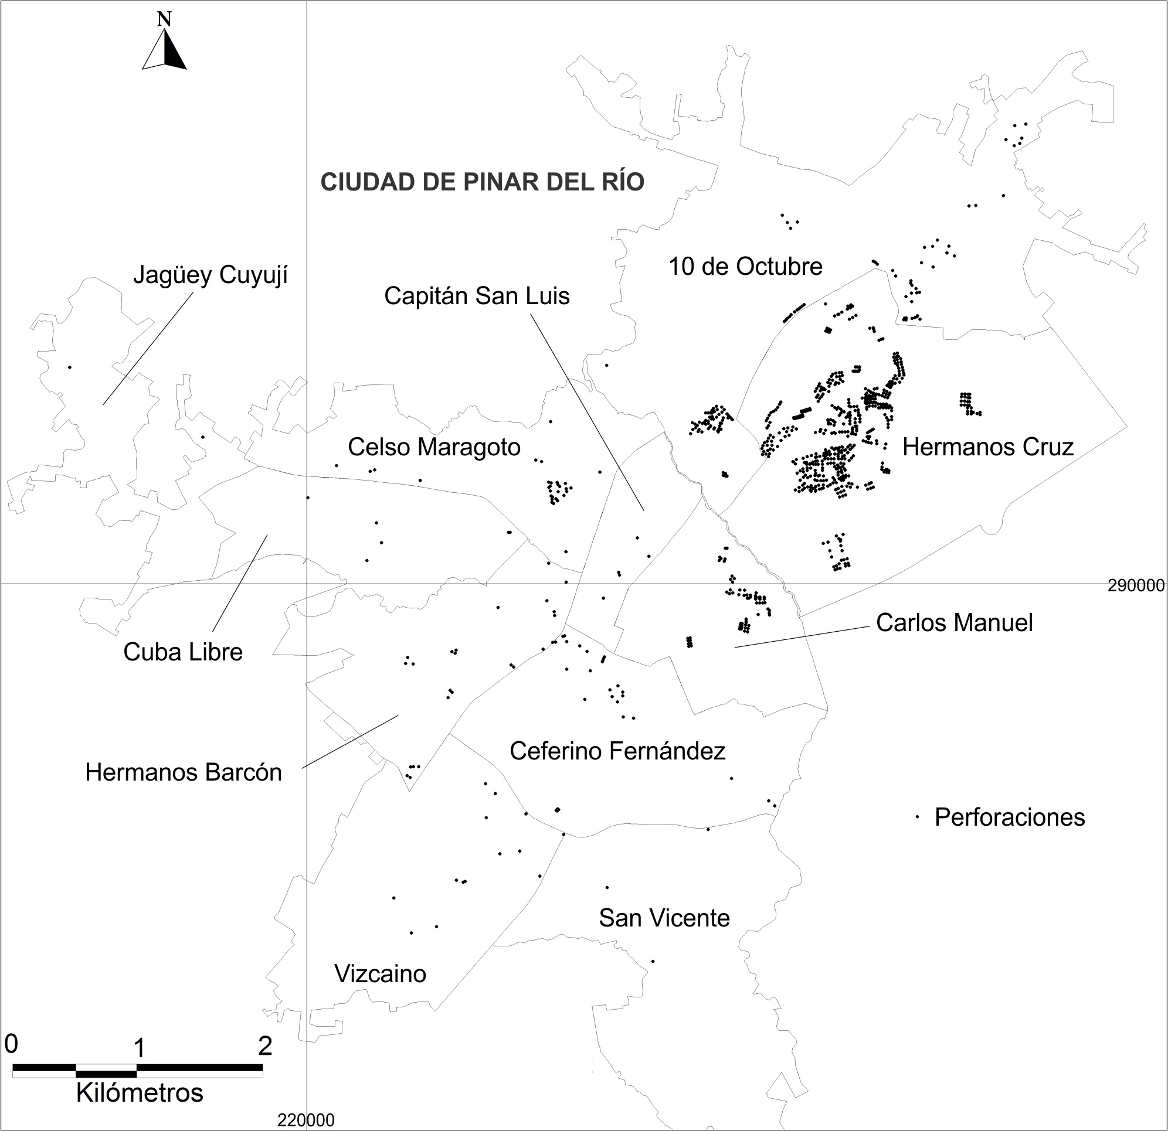
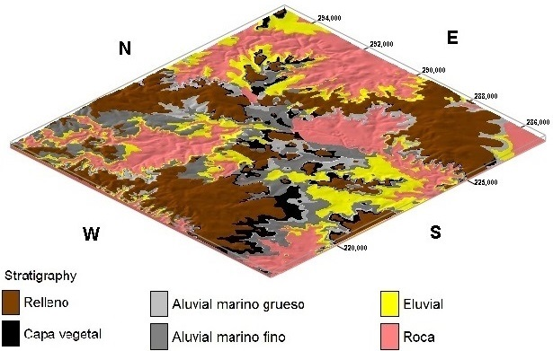
  1.1. La modelación, conceptos básicos.
Los modelos constituyen simplificaciones de situaciones geológicas, en ocasiones complejas, y alcanzan una gran relevancia en la Geotecnia y la Ciencias Ambientales.

Slide 15
  1.1. La modelación, conceptos básicos.
González de Vallejo (2002) diferencia tres tipos básicos de modelos para la ingeniería geológica:
el modelo geológico, que representa la distribución espacial de los materiales, accidentes tectónicos, características hidrológicas, geomorfológicas etc.;
el modelo geomecánico, en el cual se diferencian las características geotécnicas e hidrogeológicas de los materiales;
el modelo geotécnico de comportamiento, que representa la respuesta del terreno durante y después de la construcción de las obras de ingeniería que afectan a lazona de estudio.

Slide 16
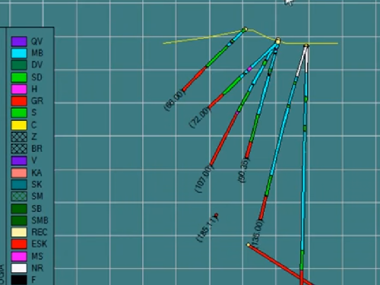
  1.1. La modelación, conceptos básicos.
La obtención de datos de campos es vital en la obtención de modelos geológicos de calidad

Slide 17
  1.2 El modelo geológico, ejemplos, importancia y aplicaciones.

Slide 18
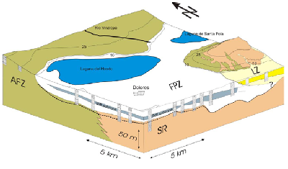
  1.2 El modelo geológico, ejemplos, importancia y aplicaciones.
Características de un modelo
Mantener correspondencia con el objeto de trabajo
Permite definir con claridad las relaciones entre las diversas partes del objeto de estudio.
Facilita la interpretación del escenario geológico
Tomás, Roberto & Delgado, J.. (2004). DISEÑO DE UN MODELO GEOLÓGICO-GEOTÉCNICO 3D DE LA VEGA BAJA DEL RÍO SEGURA (ALICANTE, SE ESPAÑA).

Slide 19
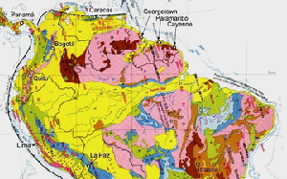
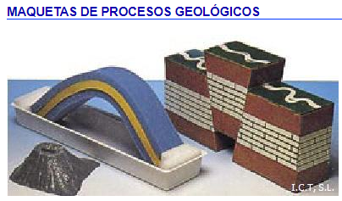
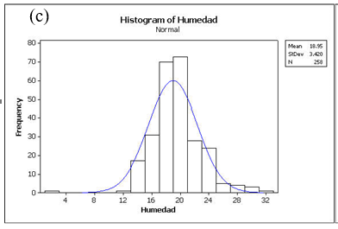
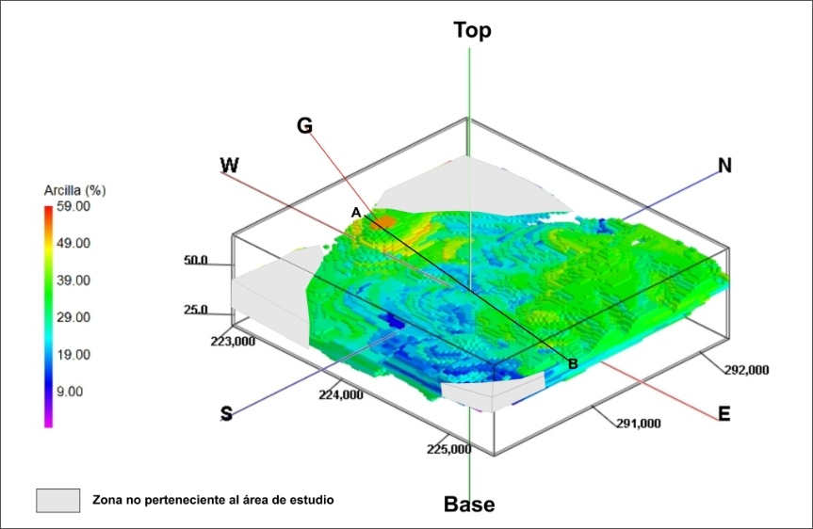
  1.2 El modelo geológico, ejemplos, importancia y aplicaciones.
TIPOS DE MODELOS
MODELO ICÓNICO
MODELO ANALÓGICO
MODELO SIMBÓLICO O MATEMÁTICO
http://www.ictsl.net/productos/021b07971e09a9f01/tierrayuniverso/021b07973f0fbef40.html

Slide 20

  1.2 El modelo geológico, ejemplos, importancia y aplicaciones.
Ejemplo de modelo cuantitativo. El modelo expresa el contenido de arcilla en un espacio geográfico.

Slide 21
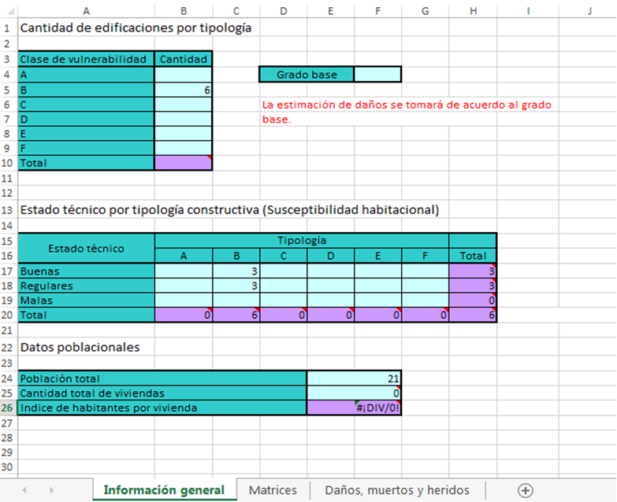
  1.2 El modelo geológico, ejemplos, importancia y aplicaciones.
Modelos estándar. Ejemplo de cálculo de daños muertos y heridos por un desastre natural, en función de las características de la infraestructura y población.

Slide 22
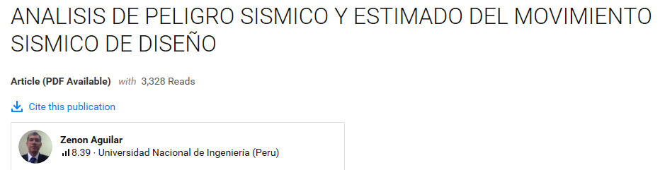
  1.2 El modelo geológico, ejemplos, importancia y aplicaciones.
Se recomienda la lectura del artículo:
https://docplayer.es/49660526-Analisis-de-peligro-sismico-y-estimado-del-movimiento-sismico-de-diseno-zenon-aguilar-bardales-dr-eng-jefe-del-laboratorio-geotecnico-cismid.html

Slide 23
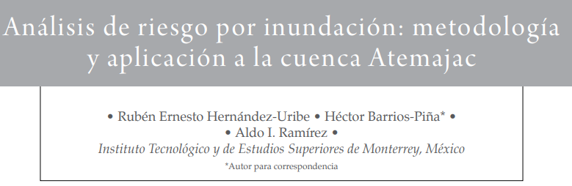
  1.2 El modelo geológico, ejemplos, importancia y aplicaciones.
Se recomienda la lectura del artículo:

Slide 24
  1.2 El modelo geológico, ejemplos, importancia y aplicaciones.
Para la obtención de pronósticos de Procesos Geológicos Ambientales, debemos partir de un sustento geológico, a este sustento lo denominaremos modelo geológico. Hasta ahora habíamos trabajado la visualización de la geología en la superficie y a esta información se le incorporaba el relieve. Evidentemente esto limita la interpretación de los modelos geológicos a su parte superficial, cuando la realidad indica que en profundidad ocurren un grupo importante de procesos. Es por eso que se evoluciona al modelo 3d con la representación en profundidad.

Slide 25
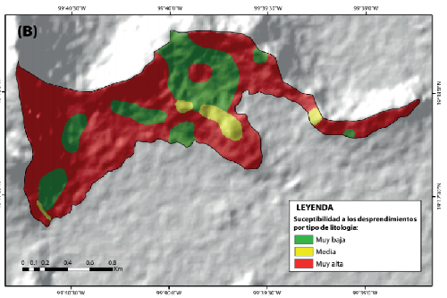
  1.2 El modelo geológico, ejemplos, importancia y aplicaciones.
Susceptibilidad litológica, reclasificación de las litologías según su nivel de susceptibilidad a los desprendimientos de rocas.

Slide 26
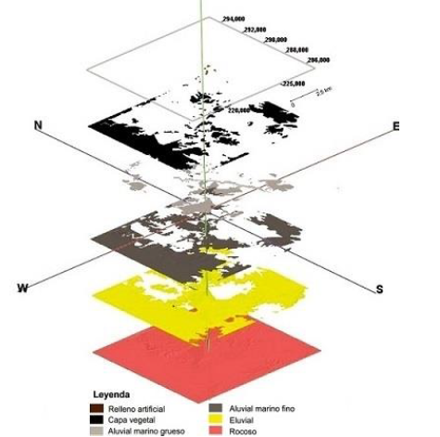
  1.2 El modelo geológico, ejemplos, importancia y aplicaciones.
Evolución a la tercera dimensión
Modelos geológicos, donde se conciba la unidad geológica como unidad básica de información y como base interpretativa de los procesos geológicos.

Slide 27

  1.2 El modelo geológico, ejemplos, importancia y aplicaciones.
¿Qué es una unidad geológica?

Slide 28
  1.2 El modelo geológico, ejemplos, importancia y aplicaciones.
Para iniciar el proceso de elaboración del modelo geológico, el primer paso es definir o conceptualizar el termino Unidad Geológica.
“La unidad geológica es un espacio tridimensional homogéneo de acuerdo a propiedades físicas de interés”.

Slide 29
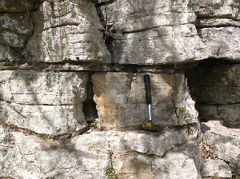
  1.2 El modelo geológico, ejemplos, importancia y aplicaciones.
Por ejemplo en estratigrafía las unidades reconocidas internacionalmente son: Grupo, Formación, Miembro y Capa

Slide 30
  1.2 El modelo geológico, ejemplos, importancia y aplicaciones.
En geología ambiental también son muy utilizadas, unidades como:
Formación de rocas precuaternarias: espacialmente indica un conjunto de facies unidas según un mismo ciclo geotectónico del desarrollo de la corteza terrestre.
Conjunto facial genético: Conjunto de rocas o suelos surgidas en las mismas condiciones faciales.
Tipo petrográfico: Rocas o suelos de una misma composición mineralógica y con la misma estructura y textura.
Tipo ingeniero geológico: Parte de cierto tipo petrográfico caracterizado por la homogeneidad de las cualidades geotécnicas de los suelos o rocas.

Slide 31
CONCLUSIONES
Conclusiones
La elaboración de un modelo geológico cercano a la realidad es una herramienta de trabajo imprescindible para la correcta interpretación de medio físico. La mayor parte de los métodos de evaluación de fenómenos geológicos generadores de peligro, llevan explícitamente la variable litológica, de ahí, la importancia de una correcta construcción e interpretación del modelo geológico.
Estudio independiente
Elaborar un tabla que relacione Litología y posibles fenómenos geológicos generadores de peligros.
Litología | Posibles fenómenos geológico asociado

Slide 32
Gracias

